Slide 1
KARABÜK ÜNİVERSİTESİ
İKTİSADİ
ve
İDARİ
BİLİMLER
FAKÜLTESİ
İŞLETME
FAKÜLTESİ

Slide 2
SOSYAL MODEL HAZIRLAMA EĞİTİMİ
Doç. Dr. Yasin TAŞPINAR
İİBF Dekan Yardımcısı
YBS Bölümü Öğretim Üyesi

Slide 3
SUNUM PLANI
İŞKUR Gençlik Programı
Program kapsamı
Sağlanan Destekler
SOSYALFEST
Kapsam
Misyon
Vizyon
Başvuru Segmentleri
Sosyalfest 2025
Kategoriler ve Temalar
Başvuru Koşulları
Hukuki Çerçeve
Başvuru Takvimi
Sosyal Model
Sosyal Model Kavramı
Sosyal Model Kapsamı
Soru-Cevap

Slide 4
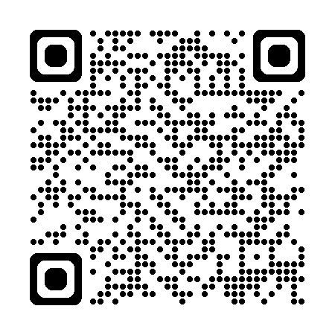
İŞKUR Gençlik programı
Program Kapsamı:
Türkiye İş Kurumu ve devlet üniversiteleri iş birliği ile öğrencilerin istihdam edilebilirliğinin artırılmasına katkı sağlamak, onlara bilgi, beceri, çalışma alışkanlığı ve disiplinini kazandırmak amacıyla düzenlenmektedir.

Slide 5
İŞKUR Gençlik programı
Sağlanan destekler:
İşgücü Deneyimi: Sürdürülebilir kampüs faaliyetlerinin desteklenmesi, kampüs altyapı ve bakım faaliyetlerinin desteklenmesi, sosyal ve kültürel faaliyetlerin desteklenmesi, akademik ve idari destek faaliyetleri, toplumsal hizmet ve iş birliği faaliyetlerinin desteklenmesi, öğrenci gelişim ve uyum faaliyetlerinin desteklenmesi, dijital dönüşüm ve inovasyon faaliyetlerinin desteklenmesi gibi ana faaliyetler ve bunlara bağlı alt faaliyetlerde deneyim kazandırılacaktır.
Gelir Desteği: Öğrencilere kısmi ve esnek olarak haftada 3 güne kadar çalışmak suretiyle, eğitimlerinden geri kalmadan iş tecrübesi kazandırılırken; programa katılım sağladıkları her gün için 1083 TL ödeme gerçekleştirilecektir.
Sosyal Güvenlik Desteği: Programa katılım sağlayacak öğrencilerin GSS ve İş Kazası Meslek Hastalığı sigorta primleri yatırılacaktır.
İşgücüne Hazırlanma Olanakları: Katılımcılara bireysel danışmanlığın yanı sıra iş arama, finansal okuryazarlık, öz geçmiş hazırlama, mülakat teknikleri gibi konularda eğitimler vererek iş gücüne katılmaları noktasında destekleyici faaliyetler gerçekleştirilecektir.

Slide 6
SOSYALFEST ÇERÇEVESİ
Kapsam
Sosyalfest; insan ve toplum merkezli bakış açısıyla hem Türkiye’nin hem de dünyanın ihtiyaç ve sorunlarına yenilikçi çözümler üretmeyi amaçlayan bilimsel bir festivaldir.
Sosyalfest; “Türkiye Sosyal Bilimler Hamlesi” vizyonuyla yola çıkmıştır.
Sosyalfest; Gençliğin ve bilimin gücünü birleştirmeyi hedeflemektedir.
Sosyalfest bünyesindeki sosyal model tasarım yarışmaları ile “Türkiye Yüzyılı”nı inşa edecek gençlerimiz, beceri ve yetkinliklerini ispat edebilme imkânı bulmaktadır.

Slide 7
SOSYALFEST ÇERÇEVESİ
Misyon
İnsan ve toplum merkezli bakış açısıyla hem Türkiye’nin hem de dünyanın ihtiyaç ve sorunlarına yenilikçi çözümler üretmektir.
Vizyon
Türkiye’nin ve dünyanın hem günümüz hem de gelecekteki ihtiyaçlarını karşılayacak sosyal modeller üreterek insanların barış ve huzur içerisinde yaşayabileceği bir toplumun inşasına öncülük etmektir.

Slide 8
SOSYALFEST ÇERÇEVESİ
Başvuru Segmentleri
Lise eğitim segmenti; Türkiye içerisinde öğrenim gören bütün lise öğrencilerine açıktır.
Önlisans eğitim segmenti; Türkiye ve Türk Devletleri Teşkilatı ülkeleri içerisinde öğrenim gören bütün önlisans öğrencilerine açıktır.
Lisans eğitim segmenti; Türkiye ve Türk Devletleri Teşkilatı ülkeleri içerisinde öğrenim gören bütün lisans öğrencilerine açıktır.
Lisansüstü eğitim segmenti; Türkiye ve Türk Devletleri Teşkilatı ülkeleri içerisinde öğrenim gören bütün lisansüstü öğrencilerine açıktır.
Serbest segment; Yukarıdaki şartların dışında kalan ve on sekiz yaşından büyük olan herkese açıktır.

Slide 9
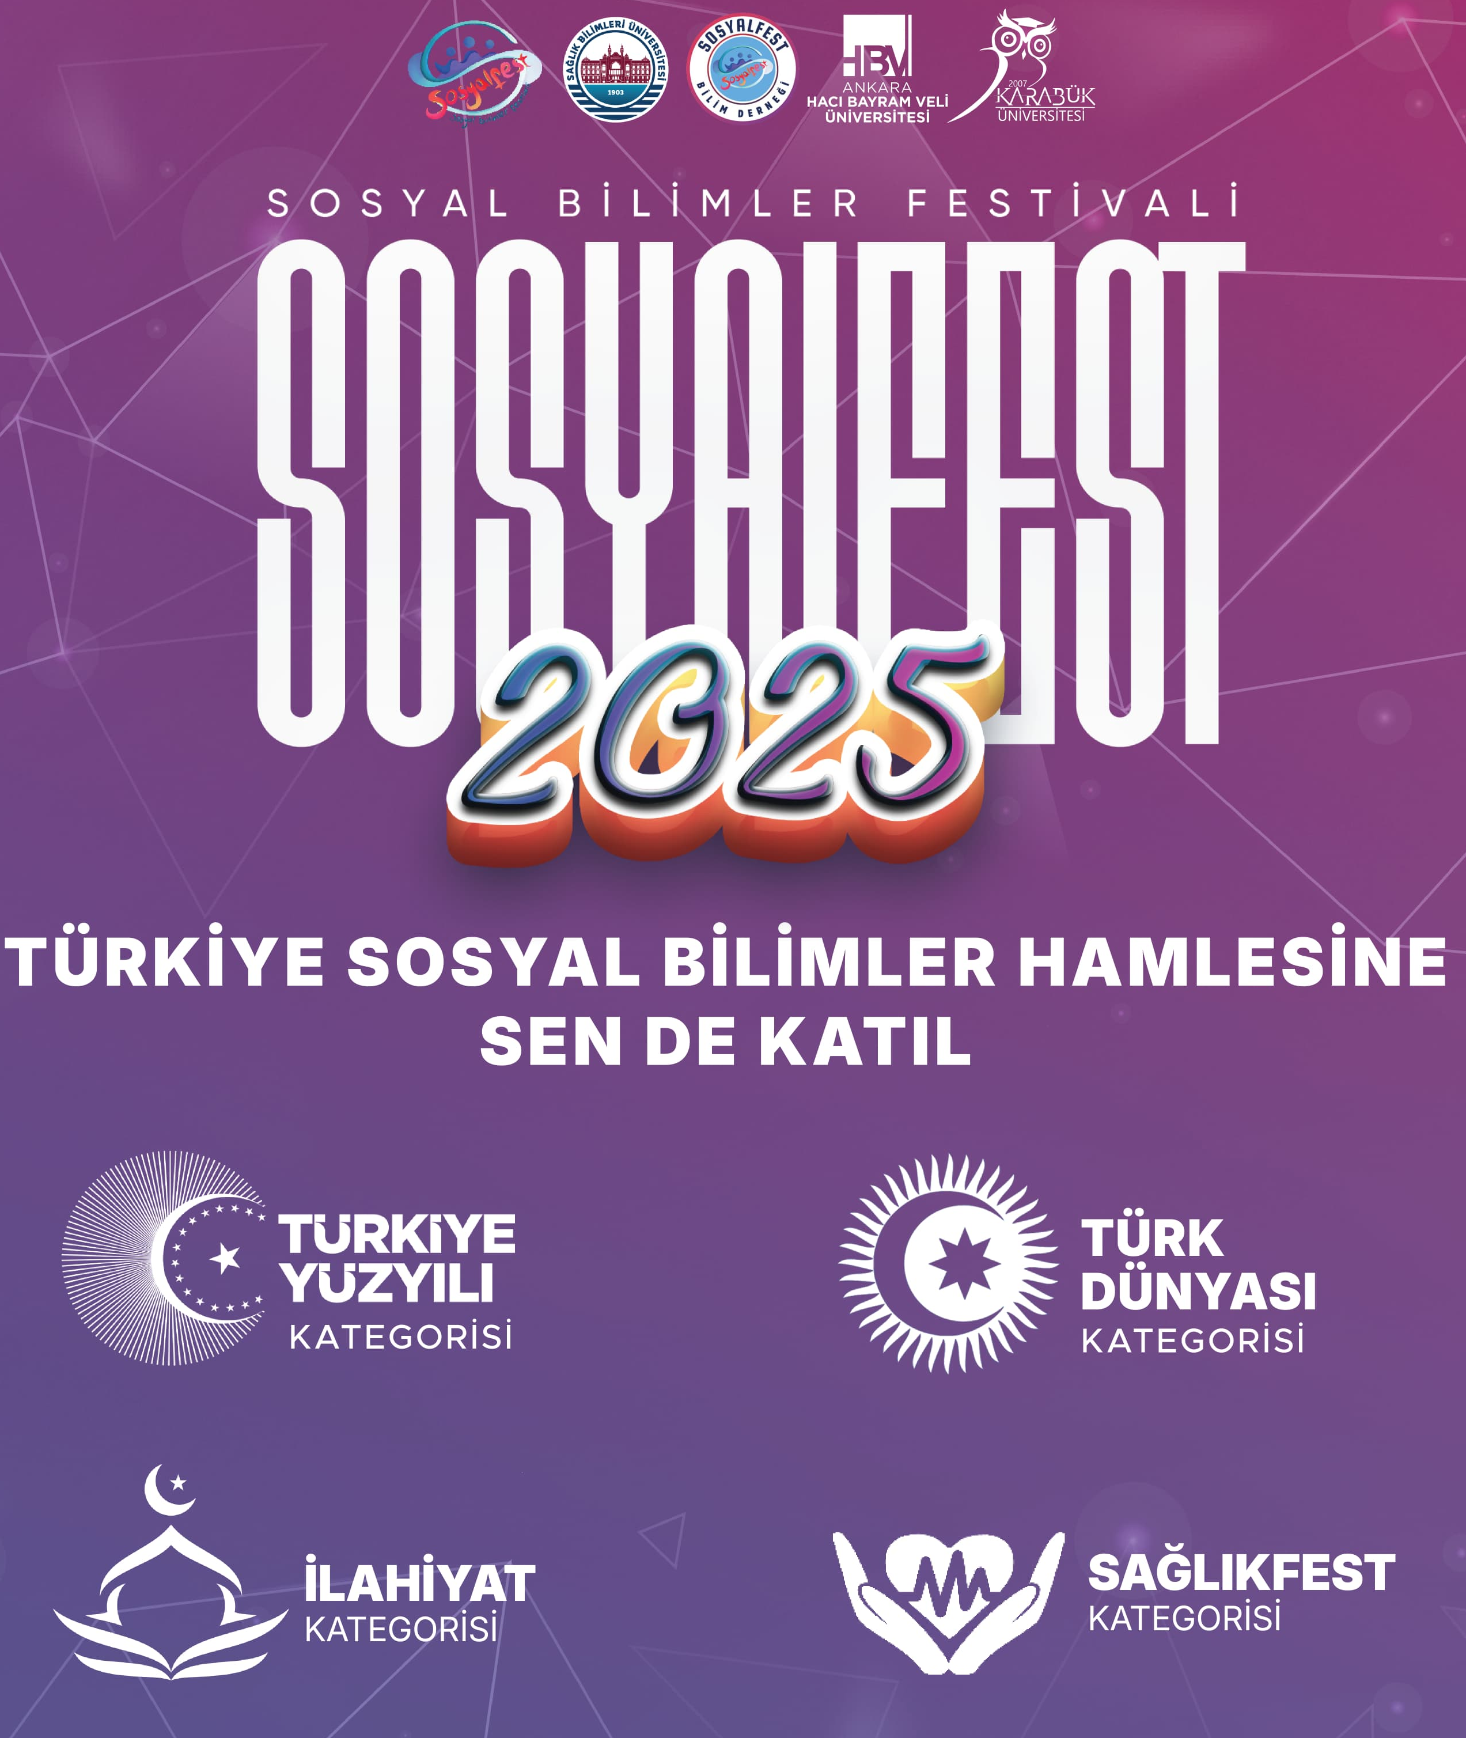
SOSYALFEST 2025
Sosyalfest Sosyal Bilimler Festivali 2025'in yarışma çerçevesi; Türkiye Yüzyılı, İlahiyat, Türk Dünyası ve Sağlıkfest Özel olmak üzere dört farklı kategori altında şekillendirilmiştir.
Sosyal model ve sağlık modeli tasarım yarışmalarına yapılacak başvurular elektronik başvuru sistemi üzerinden alınmaktadır.

Slide 10
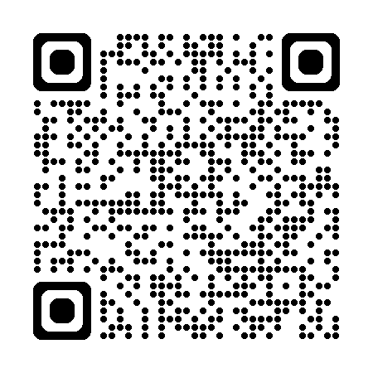
SOSYALFEST 2025
Erişim adresi
https://sosyalfest.org/default.aspx

Slide 11
SOSYALFEST 2025 Kategoriler ve Temalar
Sosyalfest 2025 Türkiye Yüzyılı Kategorisi
Bilimde Türkiye Yüzyılı
Lisansüstü / Serbest
Dijitalleşmede Türkiye Yüzyılı
Lisansüstü / Serbest
Kalkınmada Türkiye Yüzyılı
Lisansüstü / Serbest
Türkiye Yüzyılında İstikrar
Ön Lisans / Lisans
Türkiye Yüzyılında Gençlik ve Gelecek Politikaları
Ön Lisans / Lisans
İnsanlığın Yüzyılı
Ön Lisans / Lisans
Türkiye Yüzyılında Başarı Modelleri
Lise
Türkiye’nin Değerleri
Lise
Sürdürülebilirlikte Türkiye Yüzyılı
Ön Lisans / Lisans / Serbest
Dünya Barışında Türkiye Yüzyılı
Lise
Üretimde Türkiye Yüzyılı
Lisansüstü / Serbest
İletişimde Türkiye Yüzyılı
Ön Lisans / Lisans
Türkiye Aile Yılı
Ön Lisans / Lisans

Slide 12
SOSYALFEST 2025 Kategoriler ve Temalar
Sosyalfest 2025 İlahiyat Kategorisi
İslâmî Tebliğ
Ön Lisans / Lisans / Lisansüstü / Serbest
İslâm'da İdeal Aile ve Toplum
Ön Lisans / Lisans
İslâm'ın Yaşanmasında Bilişim Uygulamaları
Ön Lisans / Lisans
Topluma Faydalı İnsan
Lise
İslâm'da İnanç ve Ahlâk Eğitimi Yöntemleri
Lisansüstü / Serbest
Helâl ve Sağlıklı Yaşam
Ön Lisans / Lisans / Lisansüstü / Serbest

Slide 13
SOSYALFEST 2025 Kategoriler ve Temalar
Sosyalfest 2025 Türk Dünyası Kategorisi
Türk Dünyası Ekonomik Gelişim
18 yaşından büyük olmak kaydıyla Türk Devletleri Teşkilatı Üye Ülke vatandaşı olan herkes
Türk Dünyası Bilimsel İşbirliği
18 yaşından büyük olmak kaydıyla Türk Devletleri Teşkilatı Üye Ülke vatandaşı olan herkes
Türk Dünyası Eğitim İşbirliği
18 yaşından büyük olmak kaydıyla Türk Devletleri Teşkilatı Üye Ülke vatandaşı olan herkes
Türk Dünyası Sosyal-Kültürel İşbirliği
18 yaşından büyük olmak kaydıyla Türk Devletleri Teşkilatı Üye Ülke vatandaşı olan herkes
Türk Dünyası Siyasi - İdari İşbirliği
18 yaşından büyük olmak kaydıyla Türk Devletleri Teşkilatı Üye Ülke vatandaşı olan herkes

Slide 14
SOSYALFEST 2025 Kategoriler ve Temalar
Sosyalfest 2025 Sağlıkfest Özel Kategorisi
Sağlık Eğitiminde Yenilikçi Uygulamalar
Lisansüstü / Serbest
Sağlık Politikaları
Ön Lisans / Lisans / Lisansüstü / Serbest
Sağlıkta Teknoloji Kullanımı
Ön Lisans / Lisans
Sağlıklı Şehir Tasarımı
Ön Lisans / Lisans / Lisansüstü / Serbest
Sağlıkta Özel Gereksinimli Bireylere Yönelik Uygulamalar
Ön Lisans / Lisans
Sağlıklı Yaşam
Lise

Slide 15
SOSYALFEST 2025 Başvuru Koşulları
Sosyalfest 2025’in sosyal model ve sağlık modeli tasarım yarışmasına yapılacak başvurular tek başına olabileceği gibi takım halinde de olabilir.
Tasarım yarışmalarına tek başına yapılacak başvurular için genel şartlar geçerlidir.
Yarışmaya tek başına ya da takım halinde katılmak isteyenler genel şartları karşılamak kaydıyla Sosyalfest 2025’in kendi kategorisindeki model tasarım yarışmalarından her birisine birden fazla tasarım ile katılabilir.
Bir katılımcı tek olarak genel şartları karşılamak kaydıyla birden fazla takıma üye olabilir ve yine genel şartları karşılamak kaydıyla bir takımın üye sayısı en az iki en fazla sekiz kişiden oluşabilir.
Lise eğitim segmentinde tek başına katılım sağlayan yarışmacıların ve takımların danışman zorunluluğu bulunmaktadır.
Lisans, Lisansüstü ve Serbest eğitim segmentinde tek başına katılım sağlayan yarışmacıların ve takımların danışman zorunluluğu bulunmamaktadır.
Lise eğitim segmenti için danışmanlar öğretmenler arasından belirlenebileceği gibi reşit olmak kaydı ile tercih edilen üçüncü bir kişi de danışmanlık yapabilir.
Danışman sayısı en fazla bir tanedir.

Slide 16
SOSYALFEST 2025 Başvuru Koşulları
Sosyalfest 2025 sosyal model ve sağlık modeli tasarım yarışmasına yapılacak başvurular çerçevesinde kurgulanan modellerin; özgün, yenilikçi ve sorun çözücü nitelikte olması beklenmektedir.
Sosyalfest 2025 sosyal model ve sağlık modeli tasarım yarışmasına yapılacak başvurular çerçevesinde kurgulanan modellerin; daha önce herhangi bir başka yarışmada ödül kazanmamış olması gerekmektedir.
Sosyalfest 2025 model tasarım yarışmalarına yapılacak başvurular çerçevesinde kurgulanan sosyal model ve sağlık modelleri; milli ve manevi değerlere, hukuk kurallarına ve insan yaşam hakkına uygun olmalıdır.
Sosyalfest 2025 Model Tasarım Yarışmaları Organizasyon Komisyonu gerekli ve yeterli teknik özelliklere sahip olmayan veya hukuki niteliklerden yoksun kalan sosyal model ve sağlık modeli tasarım başvurularını değerlendirme dışı bırakma hakkına sahiptir.

Slide 17
SOSYALFEST 2025 Hukuki Çerçeve
Sosyalfest 2025 sosyal model ve sağlık modeli tasarım yarışmalarına yapılan her bir başvurunun mülkiyet hakkı fikir sahibine aittir. Diğer taraftan fikir sahibi;
a. Eserin Sosyalfest 2025 kapsamında proje gösterimlerinin ve sunumlarının yapılması, eserlerin gerek basılı materyal olarak basılması ve yayımlanması, gerekse dijital mecralarda iletimi ve yayınlanması haklarını,
b. Ayrıca eserin bütününün veya eserden bir parçanın Karabük Üniversitesi tarafından etkinlikler ve eğitim-öğretim, tanıtım ve farkındalık artırma faaliyetlerinde afiş, katalog, broşür vb. her türlü tanıtım malzemeleri ile dijital mecralarda 5846 sayılı Fikir ve Sanat Eserleri Kanunu’nun ilgili maddelerinde belirtilen şekilde işleme, çoğaltma, yayma, temsil, işaret, ses veya görüntü nakline uygun araçlarla umuma iletim haklarını,
Karabük Üniversitesi ile ortak bir şekilde kullanmayı kabul eder.

Slide 18
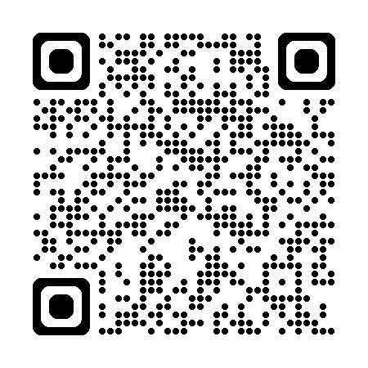
SOSYALFEST 2025 Hukuki Çerçeve
Karabük Üniversitesi; sosyal modellerin ve sağlık modellerinin tanıtımının yapılması, tasarlanan modellerin uygulama safhasına geçmesinin sağlanması, sosyal model ve sağlık modeli sahipleri ile bu modelleri uygulayacak kurumların karşılıklı iletişim ve erişiminin kurulması, sosyal modellerin ve sağlık modellerinin kurumsal ihtiyaçlara göre geliştirilmesi, yerel - ulusal ve uluslararası paylaşım sürecinin oluşturulması gibi adımların planlanması ve organizasyonu konusunda faaliyetler yürüterek Sosyalfest 2025 sonrasındaki süreçte destekleme çalışmaları gerçekleştirmeyi planlamaktadır.
Bu kapsamda Karabük Üniversitesi Sosyalfest Sosyal Bilimler Festivali sosyal model ve sağlık modeli tasarım yarışmalarına başvuran herkes, sitede yer alan ve yanda karekodu verilen link üzerinden ulaşılabilen Sosyalfest Tasarım Yarışmaları Telif Hakkı Devir Sözleşmesi içerisinde yer alan maddeleri kabul etmiş sayılır.

Slide 19
SOSYALFEST 2025 Başvuru Takvimi
Başvuruların alınmaya başlanması
8 Ocak 2025
Başvuruların son günü
30 Nisan 2025
10 Haziran 2025

Slide 20
SOSYAL MODEL
Sosyal Model Kavramı
İnsan ve toplum merkezli bakış açısıyla üretilmiş; Türkiye’nin ve dünyanın günümüzdeki mevcut ve gelecekteki potansiyel ihtiyaçlarına, sorunlarına yenilikçi çözümler öneren yaklaşım ve uygulama çerçeveleridir.

Slide 21
SOSYAL MODEL
Sosyal Model Kapsamı
Sosyal yaşamın ve sağlık alanının farklı kategorilerinde yeni yaklaşımlar öneren veya mevcut yapıyı geliştiren yenilikçi model tasarımlarının ortaya konulabilmesi sosyal model ve sağlık modeli yarışmalarının kapsam ve sınırını çizmektedir.

Slide 22
?
SORU-CEVAP

Slide 23
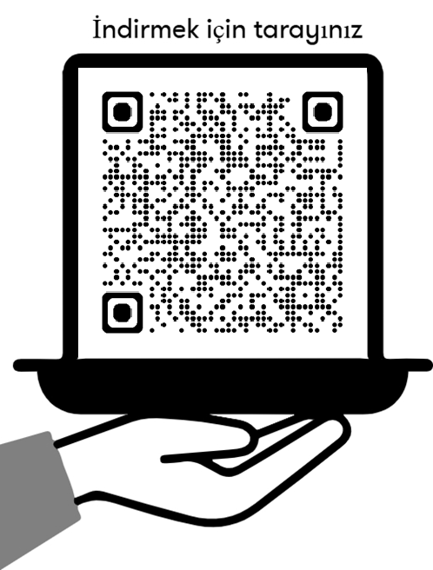
KATILIMINIZDAN DOLAYI TEŞEKKÜR EDERİZ
İktisadi ve İdari Bilimler Fakültesi
İşletme Fakültesi

